Slide 1
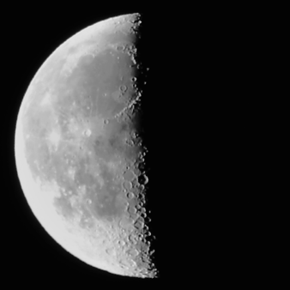
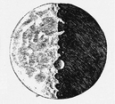
Le principe de relativité de Galilée
Nous avons vu que la Lune était loin d’être une sphère parfaite…
en contradiction avec les conceptions d’Aristote

Slide 2
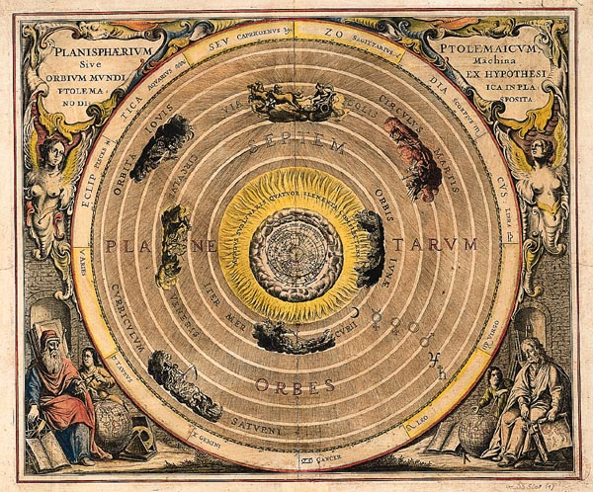
Le système de Ptolémée (IIe siècle)
Andreas Cellarius, Harmonia macrocosmica, 1705 Paris, BnF

Slide 3
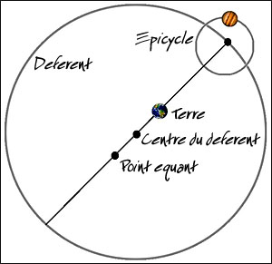
Le mouvement de Jupiter

Slide 4
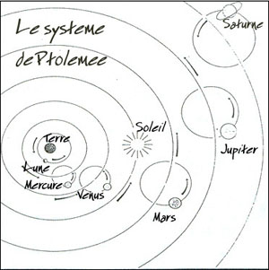
Beaucoup de sphères pour sauver les apparences
Apparences = observations
Eclipses parfois annulaires,
parfois complètes
Recul temporaire de Mars
(mouvement rétrograde)
Mercure et Vénus toujours
du soir ou du matin, c.à.d.
proches du Soleil
Pour expliquer tout ça,
Ptolémée a besoin des
55 sphères d’Aristote
et doit abandonner l’idée
de la Terre au centre exact de l’Univers

Slide 5
Le mouvement autour de Jupiter
26 mai, 4h51
26 mai, 5h58
Arguments de Galilée en faveur du modèle héliocentrique de Copernic
Manifestement, tout ne tourne pas autour de la Terre
De plus il a montré (on verra les détails une autre fois) que les comètes
sont au-delà de la Lune et doivent traverser ces fameuses sphères célestes
Avec Copernic, tout est plus simple !
26/05/20

Slide 6
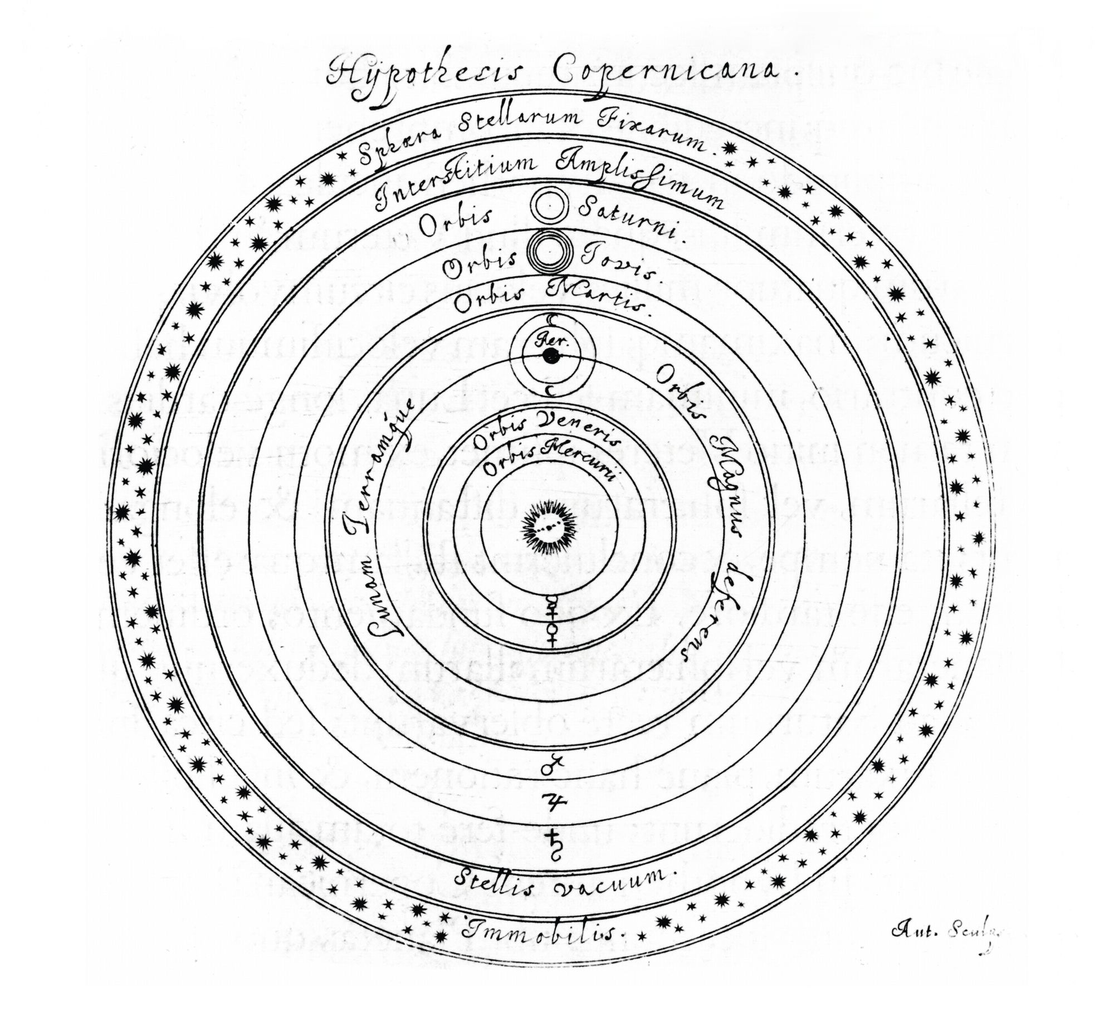
Le modèle de Copernic

Slide 7
Vraiment plus simple ?
?
?

Slide 8
Vraiment plus simple ?
Ptolémée
Copernic

Slide 9
De nouveaux problèmes
Avec Copernic :
les étoiles ne tournent pas à toute vitesse autour de la Terre en 24 h
Mars recule quand il est dépassé par la Terre qui tourne 2 x plus vite autour du Soleil
Vénus et Mercure sont des planètes intérieures => du soir ou du matin et pas de minuit
Mais :
si la Terre est en orbite autour du Soleil, en 6 mois on devrait voir bouger les étoiles (on y reviendra)
problème avec l’Ancien Testament (commun aux trois religions du Livre !)
pour cela voir https://fr.timesofisrael.com/josue-a-arrete-le-soleil-il-y-a-3-224-ans-selon-les-scientifiques/
Et surtout pourquoi on ne sent pas ce mouvement qui devrait causer des cataclysmes !
ENFIN : c’est en contradiction avec les conceptions d’Aristote

Slide 10
Aristote (IVe s. avant)
Elève de Platon et prof. (précepteur) d’Alexandre de Macédoine
la Lune et au-delà sont lieux de perfection : mouvements circulaires, uniformes, divins
la Terre est sphérique, au centre l’Univers
on y trouve des mélanges de quatre éléments du + dense au + léger : terre, eau, air, feu (plus éther dans l’espace, car la Nature a horreur du vide… )
ils ont une place naturelle sur Terre du plus bas au plus haut
deux sortes de mouvements :
naturel (une pierre tombe plus vite que de l’eau car sa place naturelle est plus bas)
et une grosse pierre tombe plus vite qu’une petite car elle est + en déséquilibre
artificiel, causé par une force (forcé) p. ex quand les bœufs tirent la charrette
la charrette s’arrête dès que la force disparaît (les bœufs ne tirent plus)
La position a un sens absolu, le lieu est une qualité, la vitesse s’épuise quand on lance une pierre car la force de la main ne s’y applique plus
Les guides du philosophe : REALITE ➔ BEAUTE DU MONDE et BON SENS ➔ SIMPLICITE DES CAUSES

Slide 11
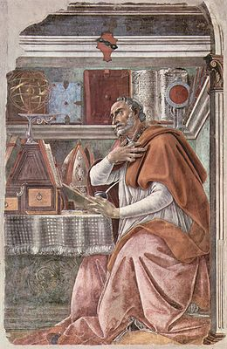
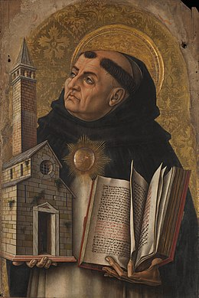
Augustin (Ve s.) et Thomas d’Aquin (XIIIe s.)

Slide 12
VIVE LE CONFINEMENT !
Galilée (XVIIes. )
1633 : condamnation. L’héliocentrisme est contraire à la doctrine catholique
assigné à résidence
1636, Louis Elzevier reçoit une ébauche des Discours sur deux sciences nouvelles
fondements de la dynamique (effets des forces sur le mouvement)
un gros caillou ne tombe pas plus vite car son inertie est plus grande et s’oppose à l’effet de la force le poids, plus grand
exemple bien connu de l’inertie : louvoyer avec un Caddie bien rempli
l’état naturel, c’est le mouvement et pas l’immobilité, la vitesse est relative et pas absolue
les forces modifient le mouvement ➔ accélération en plus ou en moins (freinage)

Slide 13
Solution de l’énigme
Où tombe la clé à molette du matelot
maladroit, qui est en haut du mât,
alors que le fier voilier fait route
de Marseille à Toulon :
au pied du mât ?
derrière le mât, vers Marseille ?
devant le mât, vers Toulon ?

Slide 14
Solution de l’énigme
Galilée dit :
si nous sommes enfermé dans
notre cabine sans hublot,
rien ne nous dit si le bateau est
immobile ou bien glisse
paisiblement à vitesse constante
sur une mer d’huile
Eh bien AUCUNE mesure ne
permet de le savoir. C’est le
principe de RELATIVITE
Donc Galilée dit :
la clé à molette tombe
exactement au pied du mât
MAIS !
LA TERRE TOURNE
de l’ouest vers l’est
et le haut du mât tourne plus vite
que la coque car il est plus loin du centre de la Terre
Donc la clé à molette tombe
un peu en avant, puis que le bâteau va vers l’est

Slide 15
La semaine prochaine
encore plus sur Galilée (XVIIes. )… et quelques autres
qu’est-ce qu’un référentiel Galiléen ?
et pourquoi on peut faire un carreau à la pétanque
essayez avec deux pièces de 2 euros sur une surface bien lisse
et jouez au billard avec, pour reproduire la situation du carreau

